Slide 1
Hogwarts 导游App
第一小组：熊添晨，郭黛筠，尚晴宇，
蓝煜斌，赵昱童

Slide 2
1
界面原型展示
2
软件价值
CONTENTS
3
软件特性
4
迭代评估报告

Slide 3
界面原型展示
1

Slide 4
软件价值
2

Slide 5
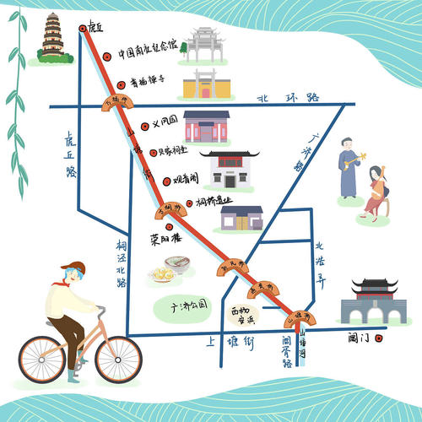

背景
在物质生活逐渐丰富，人们对精神生活的追求越来越高的今天，旅游成为了许多人追求丰富的精神生活的道路上的必需品。而旅游相关产品的停滞发展落后于时代已无法满足人们日益增长的旅游需求，利用互联网产品对旅游的方式方法进行革新是当今的一大趋势。

Slide 6



竞品分析
百度地图
个性化语音包
游玩路线推荐
日夜模式切换
导航APP
高德地图
附近景点推荐
组队出行
腾讯地图
通过手机号寻人
位置共享
景点图片高清优美

Slide 7



竞品分析
番茄旅行
导游APP
引导用户生成精美游记
快捷分享
获取他人行程分享
小鹿导游
景区特色手绘地图
景区内定位显示
虚拟场景漫游
行鸽旅游
随行语音讲解
行程路线规划
搜寻景点附近商家店铺等服务

Slide 8
问卷调研
软件工程原理第一小组希望开发一款基于安卓环境的新型手机导游app，初步计划以上海交通大学闵行校区作为目标景区进行开发。因此我们对广大潜在用户进行了调研，希望了解用户对产品功能的需求以及他们对产品的一些看法或建议。
（以下为问卷部分结果截图）
选项 | 小计 | 比例
是，非常熟悉 | 47 | 22.71%
少部分地方陌生，需要魔法的指引 | 83 | 40.1%
新晋魔法师，大部分地方找不到咒语 | 34 | 16.43%
我是麻瓜，去哪都需要魔法的指引 | 43 | 20.77%
本题有效填写人次 | 207

Slide 9
软件特性
3

Slide 10

软件功能特性
游客
游客
定位导游
组队出行便捷
功能
特性
游客
管理员
景点导游讲解
热门景点、
用户行为统计
游客
用户社区生态、分享旅游动态
景区运营方
景区维护

Slide 11
迭代评估报告
4

Slide 12
任务达成情况
1

Slide 13
任务达成情况
界面
原型
Vision
文档
A
B
Adobe XDesign
基于小作业迭代
用例
模型
软件需求规约
C
D
分工初稿 共同修改
分工初稿 共同修改

Slide 14
任务达成情况
需求调研与分析
项目架构设计
小型
实验
E
F
G
调查分析 自主调整
Android原生+Spring Boot + MongoDB
定位、地图加载、真机测试、路线规划、触发
数据库
模型
开发
总结
H
I
兼顾需求与性能
记录得失 汇总成文

Slide 15
评审记录
2

Slide 16
评审记录
界面
原型
2020/09/29
到此一游&景点评价
形式区分及排版
2020/10/03
联络需求
账号改为手机号

Slide 17
评审记录
2020/10/5
技术
原型
地图加载小型项目
发现显示比例，地图中心等问题
2020/10/3
地图定位小型项目
发现权限获取，定位精度，定位信息显示等问题
2020/10/5
路线规划小型项目
发现初始定位不准确，陀螺仪无法正常调用等问题

Slide 18
评审记录
整体
评审
2020/10/8-2020/10/9
进行了Vision文档、用例模型、软件需求规约等文档的小组评审，并进行修改，
得到最终版本的相关文档。

Slide 19
3
问题变更与返工

Slide 20
问题变更与返工
前端开发中，发现先前使用Flutter进行开发的方案不可行。百度地图开放平台只对Flutter提供最基本的定位服务，并不支持更多的服务请求。此后我们尝试React-native与Vue，利用其封装好的JS包进行开发，但其功能与性能仍旧无法满足要求。所以在综合考虑之后，决定放弃使用Flutter等前端框架，尝试全新的语言Android原生进行开发，因为该问题在项目开始便进行考虑，所以无需进行大量返工。
2. 页面设计时，发现到此一游与景点评价样式重复，在与老师交流之后，明确了到此一游与景点评价不同的功能要求，对这两个模块进行了重新设计，并修改了功能需求以及界面原型设计

Slide 21
问题变更与返工
前端
发现问题
Flutter 只能定位
React-native、Vue
解决方案
Android原生

Slide 22
问题变更与返工
页面
设计
发现问题
到此一游&评价
过于相似
解决方案
明确功能差异
修改样式以区分

Slide 23
4
经验与教训

Slide 24
经验与教训
将最大风险
放在最高优先级
每周及每天都应
细化迭代计划
总结
经常进行小组评审
及讨论
根据情况动态调整
迭代计划的安排

Slide 25
THANKS

